Slide 1
Hackathon_21
Gaya Real Estate Token
DIZME This is me

Slide 2
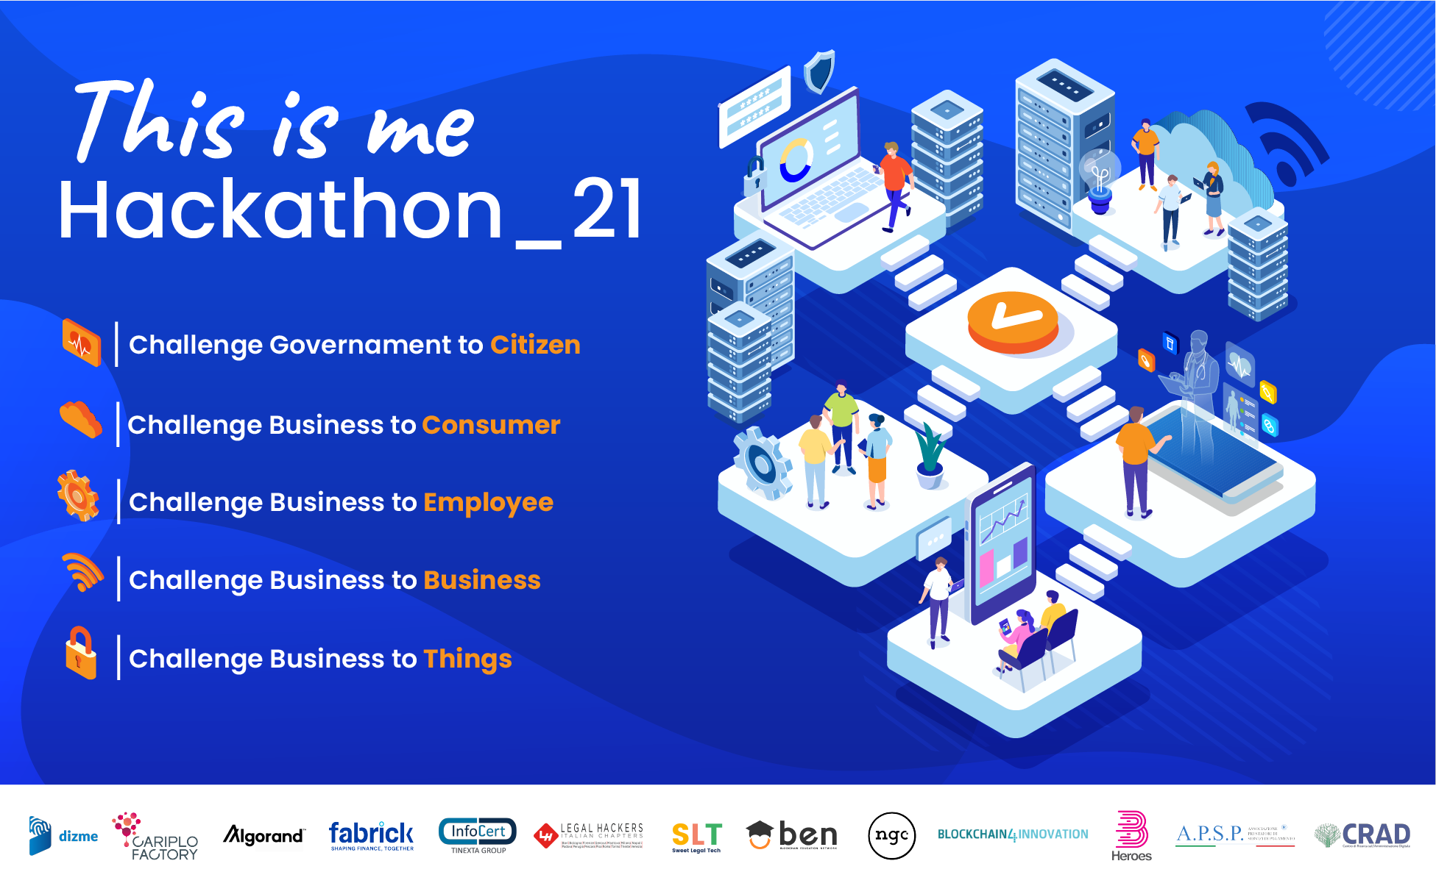
Hackathon_21

Slide 3
1
Use case description
Scenario d’uso e motivazione

Slide 4

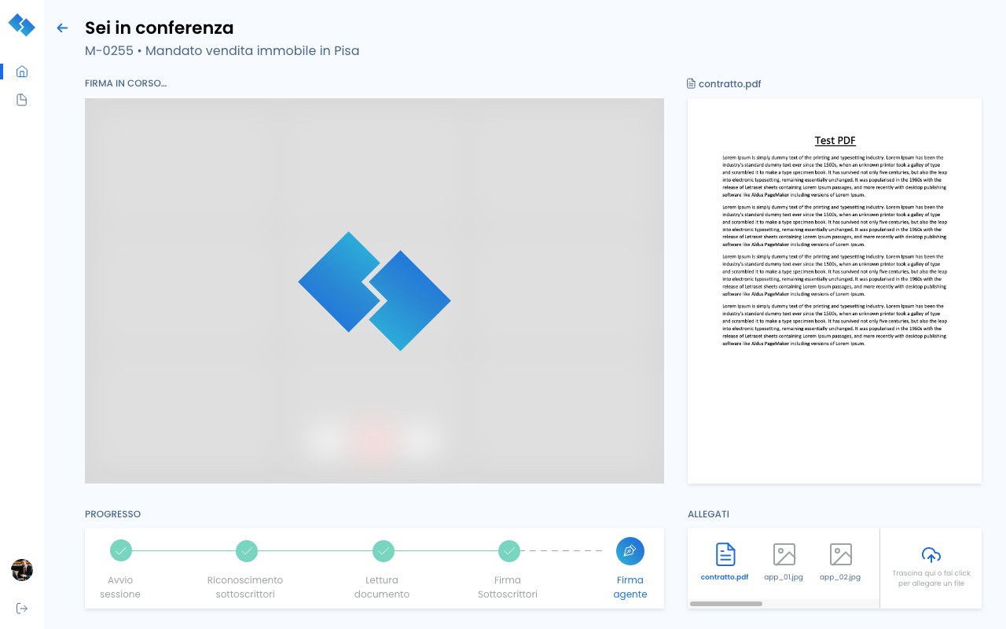
Gaya
Un'applicazione web e mobile per aiutare professionisti e aziende a firmare accordi legalmente validi in modo istantaneo e sicuro, da qualsiasi parte del mondo, utilizzando un sistema di videoconferenza integrato con la firma elettronica.
Gaya aiuta:
Professionisti
Aziende
GAYA – All rights reserved. No part of this publication may be reproduced or shared with third parties without prior written permission from Gaya s.r.l.

Slide 5
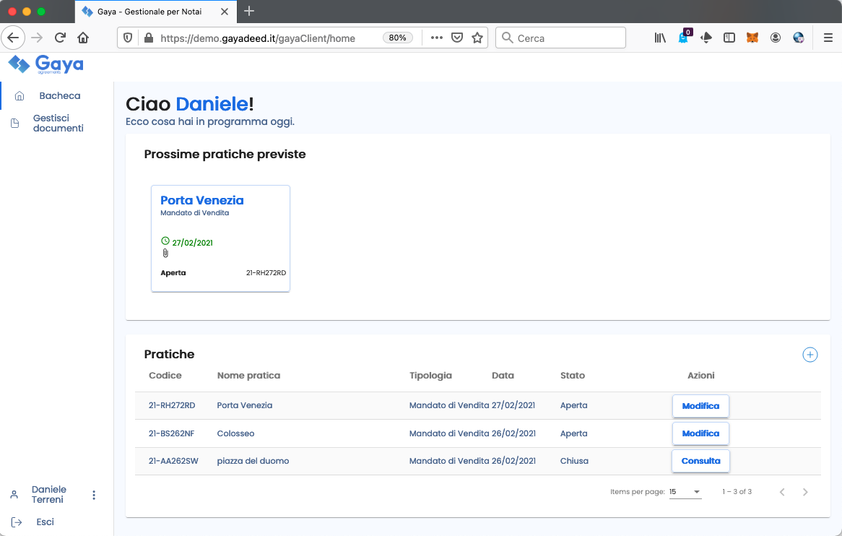
Gaya: an all-in-one solution
Dossier Management
Il Dossier è il centro dell'orchestrazione di Gaya: permette di avere il controllo del ciclo di vita del dossier grazie a un wizard dedicato
GAYA – All rights reserved. No part of this publication may be reproduced or shared with third parties without prior written permission from Gaya s.r.l.

Slide 6
Gaya: an all-in-one solution
Dossier Management
On-Boarding & User recognition
Fornisce al cliente tutti gli strumenti e i processi per effettuare l’inboarding i partecipanti, mantenendo un registro di controllo completo che può essere utilizzato in caso di controversia.
Permette l'uso di tutti i Portafogli d'identità supportati da SSI come pista veloce per l'onBoard del partecipante.
GAYA – All rights reserved. No part of this publication may be reproduced or shared with third parties without prior written permission from Gaya s.r.l.

Slide 7
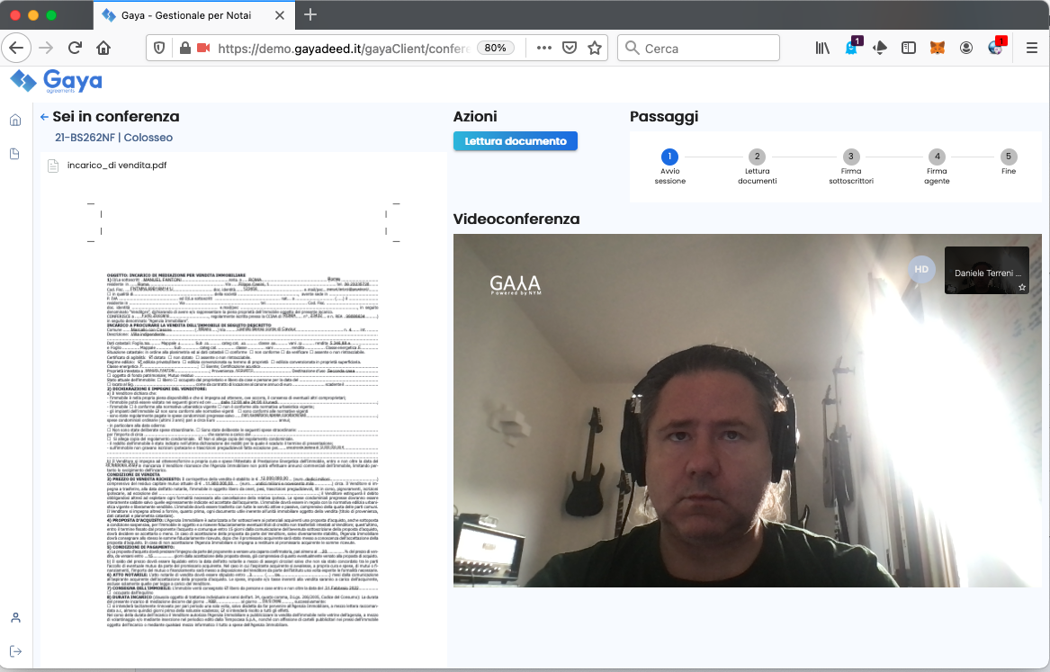
Gaya: an all-in-one solution
Dossier Management
On-Boarding & User recognition
Built-in Video Conf and collaboration tools
Fornisce un sistema di videoconferenza integrato, protetto con il protocollo OpenID Connect, memorizzando i flussi video su data center privati e certificati iso27001 su server bare metal gestiti da personale autorizzato da Gaya. Il cliente Gaya può interagire in modo sicuro e rispettoso della privacy in tempo reale con le sue controparti utilizzando una funzione di condivisione e modifica dei documenti.
GAYA – All rights reserved. No part of this publication may be reproduced or shared with third parties without prior written permission from Gaya s.r.l.

Slide 8
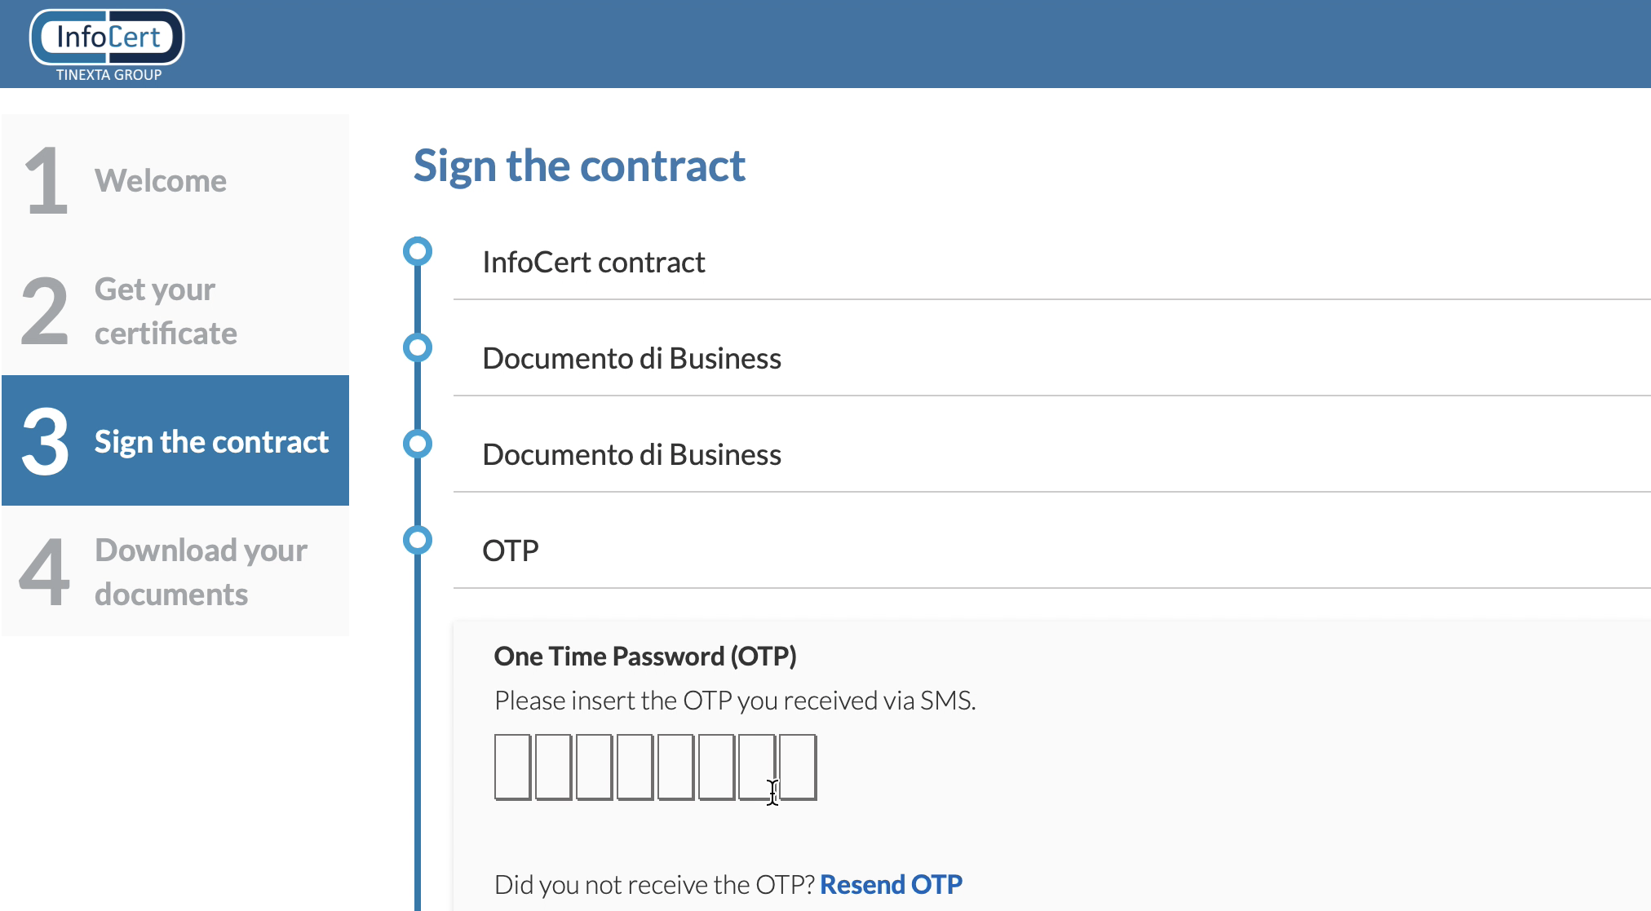
Gaya: an all-in-one solution
Dossier Management
On-Boarding & User recognition
Built-in Video Conf and collaboration tools
eSignature with full legal value
Gaya supporta i tipi di firma elettronica avanzata e qualificata, con piena conformità alla normativa eIDAS.
Gaya permette al cliente di emettere e firmare credenziali verificabili ai partecipanti abilitati SSI ad un atto/accordo
GAYA – All rights reserved. No part of this publication may be reproduced or shared with third parties without prior written permission from Gaya s.r.l.

Slide 9
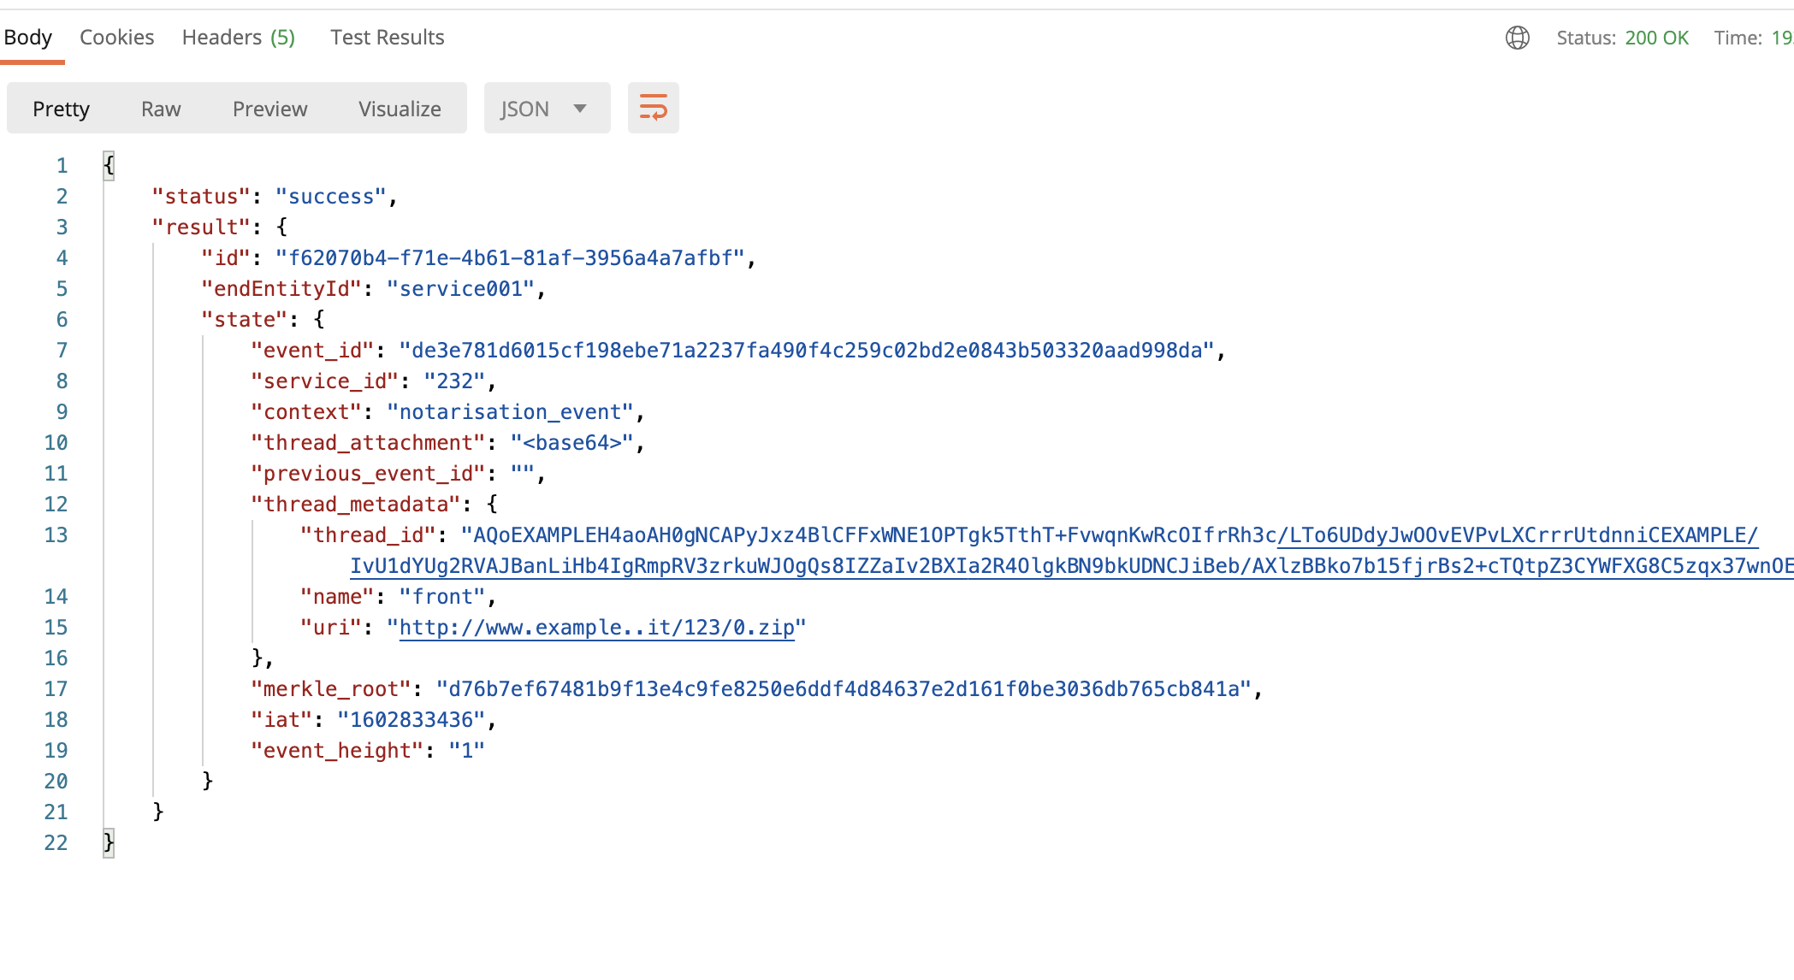
Gaya: an all-in-one solution
Dossier Management
On-Boarding & User recognition
Built-in Video Conf and collaboration tools
eSignature with full legal value
Notarization of all the events
Tutti gli eventi rilevanti relativi alle sessioni sono impegnati in un micro-ledger interno e poi timestampati su bitcoin main net per renderli immutabili
GAYA – All rights reserved. No part of this publication may be reproduced or shared with third parties without prior written permission from Gaya s.r.l.

Slide 10

The solution
More than just software
I Benifici introdotti da Gaya
La soluzione è stata progettata considerando le esigenze degli obiettivi identificati e con le seguenti caratteristiche
Timesaving
Frictionless
aiuta a ridurre tempi e costi rispettando l’ambiente
Concludere accordi senza attriti o distrazioni
Legal
Full privacy
Conforme alle firme elettroniche regolamentate da eIDAS
Il sistema di videoconferenza integrato impedisce il furto di dati personali
GAYA – All rights reserved. No part of this publication may be reproduced or shared with third parties without prior written permission from Gaya s.r.l.

Slide 11
Gaya Real Estate Token
Obiettivi di business della Soluzione
Ridurre drammaticamente i tempi di On-Boarding, garantendo pienamente Privacy dei dati personali e usabilità
Migliorare la correttezza dei dati in fase di subscription
Eliminare il rischio di frode, sfruttando credenziali verificabili emesse da un soggetto attendibile
Standardizzare il corredo documentale della proprietà immobiliare rendendo efficienti le diverse fasi del processo di vendita dell’immobile
Aumentare l’affidabilità e l’interoperabilità delle informazioni, utilizzando il costrutto dell’NFT per porre le basi di una tokenizzazione delle proprietà immobiliari
DIZME This is me

Slide 12




Gli attori
Dematerializzazione dei processi di compravendita immobiliare
Holder di credenziale L2 emessa da Infocert
Firma tramite Gaya il mandato di vendita e l’accettazione della proposta d’acquisto
Riceve una credenziale che attesta l’emissione di un NFT rappresentativo dell’immobile, associato ai metadati rilevanti dello stesso
Invita il venditore su gaya per firmare il mandato di vendita
Sfrutta l’onBoarding effettuato dal venditore tramite Dizme per rendergli disponibile la contrattualistica da firmare
Richiede la documentazione dell’immobile e crea il corrispondente Gaya Real Estate Token
venditore
agente
immobiliare
È dotata di una credenziale L1 che gli permette di fare velocemente l’obnoading su Gaya
Firma la proposta d’acquisto e ottiene dall’agente immobiliare l’accesso al Gaya RE ’NFT e la corrispondente credential
Condivide le proprie informazioni e la credenziale relativa all’NFT con il perito immobiliare
È dotata di una credenziale L1 che gli permette di fare velocemente l’obnoading su Gaya
Firma la proposta d’acquisto e ottiene dall’agente immobiliare l’accesso al Gaya RE ’NFT e la corrispondente credential
Condivide le proprie informazioni e la credenziale relativa all’NFT con il perito immobiliare
acquirente
perito
immobiliare
DIZME This is me

Slide 13





La Tecnologia
Dematerializzazione dei processi di compravendita immobiliare
Come Verifier, permette l’onboarding di venditore ed acquirente
Permette firma in video conferenza dei documenti
permette all’agente di creare un Real Estate Token, ovvero un NFT rappresentativo dell’immobile, e includervi i documenti rilevanti
Come Issuer, permette all’agente di creare una credenziale relativa all’NFT emesso
Viene usata per emettere un Non Fungible Token, tramite una dAPP e un wallet dedicati. Il Non Fungible Token include nei metadati:
la scheda catastale,
il progetto in formato IFC,
l’atto di provenienza e
Il certificato di prestazione energetica
Viene utilizzata per gestire credenziali di Identità e di Proprietà Immobiliare (Real Estate Token)
Viene utilizzata per verificare Proof relative a Identità, Documenti di riconoscimento e Real Estate Token
Viene utilizzato per memorizzare lo Zip contenente i metadati del Real Estate Token
Viene usata, tramite TOP, per la firma dei contratti in GAYA
DIZME This is me

Slide 14
Il Flusso
Incarico di vendita
1 – Venditore ottiene una credenziale L2
venditore
3 – venditore sceglie di iscriversi tramite proof (gaya_user_registration)
4 – venditore aggiunge i documeni di identità (gaya_id_document)
2 – Agente immobiliare invita venditore a firmare incarico di vendita
agente
immobiliare
5 – agente e venditore procedono con firma incarico di vendita
DIZME This is me

Slide 15
Il Flusso
Creazione non-fungible token con documenti immobile
3 – Agente immobiliare effettua il commit dei metadati
Dell’immobile su uno storage (i.e. IPFS)
venditore
4 – Agente immobiliare crea un Non fungible asset su Algorand
2- Venditore fornisce le credenziali (self attested)
1 – Agente immobiliare richiede proof contenente:
- APE
- Atto di provenienza
- Scheda Catastale
- BIM
agente
immobiliare
5 – Agente immobiliare fornisce una credenziale con i riferimenti al Non Fungible Asset per il venditore
DIZME This is me

Slide 16
Il Flusso
Proposta d’acquisto
1 – Acquirente ottiene una credenziale L2
acquirente
3 – Acquirente sceglie di iscriversi tramite proof (gaya_user_registration)
4 – Acquirente aggiunge i documeni di identità (gaya_id_document)
2 – Agente immobiliare invita acquirente a firmare proposta d’acquisto
5 – agente e acquirente procedono con firma proposta d’acquisto
agente
immobiliare
6 – agente e venditore procedono con firma dell’accettazione della proposta
venditore
7 – agente trasferisce nft immobile ad acquirente
DIZME This is me

Slide 17
Il Flusso
Perizia immobile per richiesta mutuo
7 – acquirente condivide proof NFT immobile con Perito
acquirente
perito
immobiliare
DIZME This is me

Slide 18
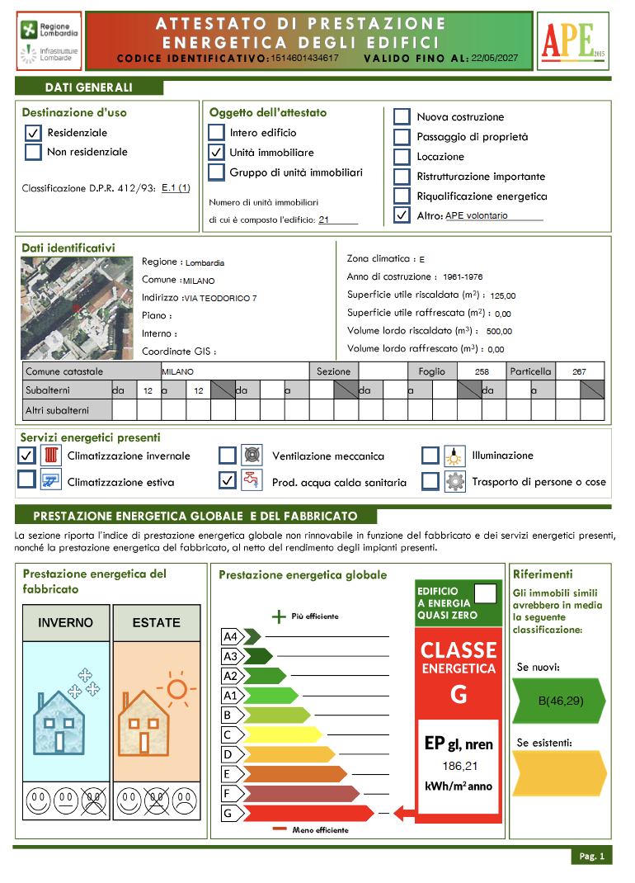
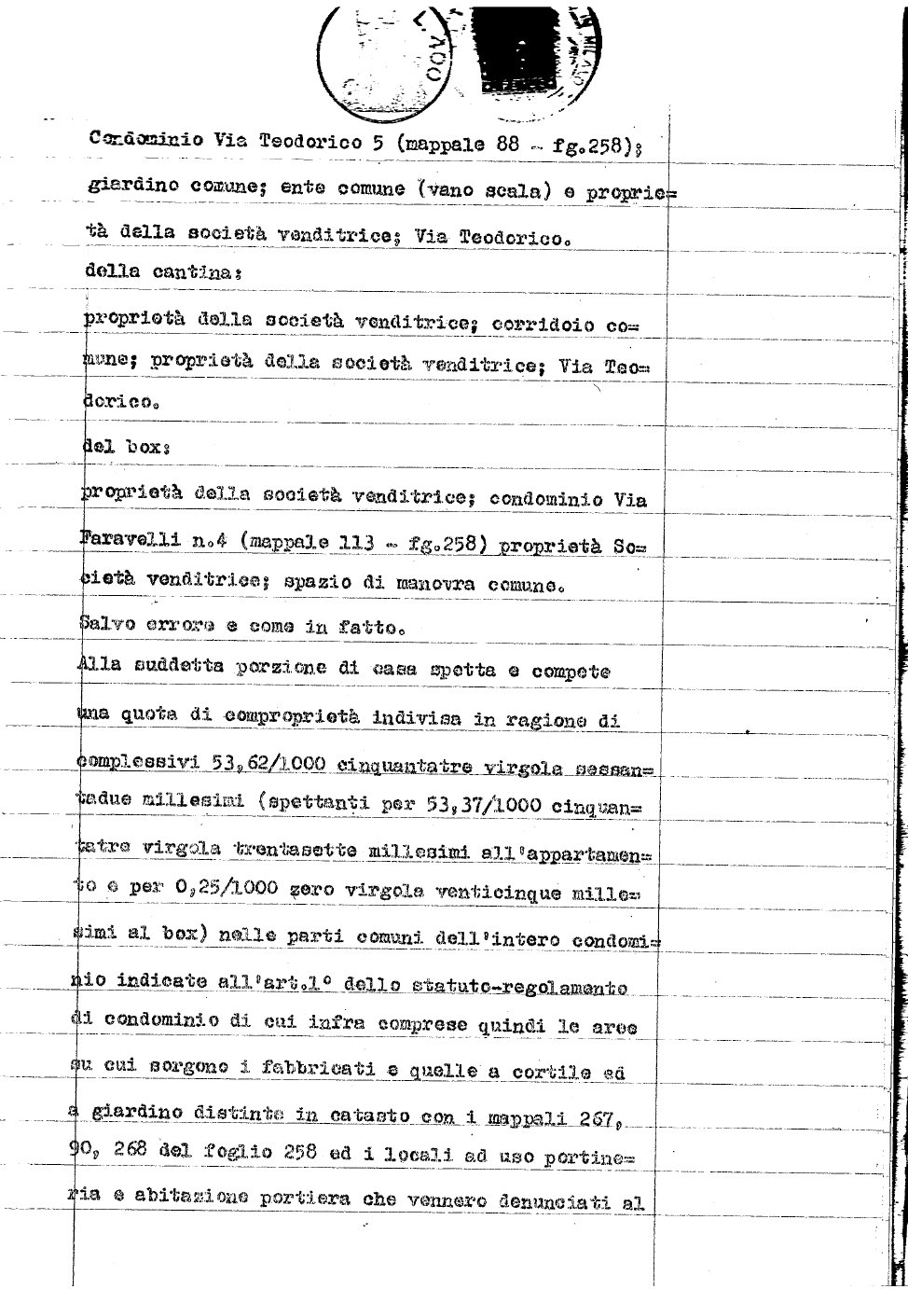
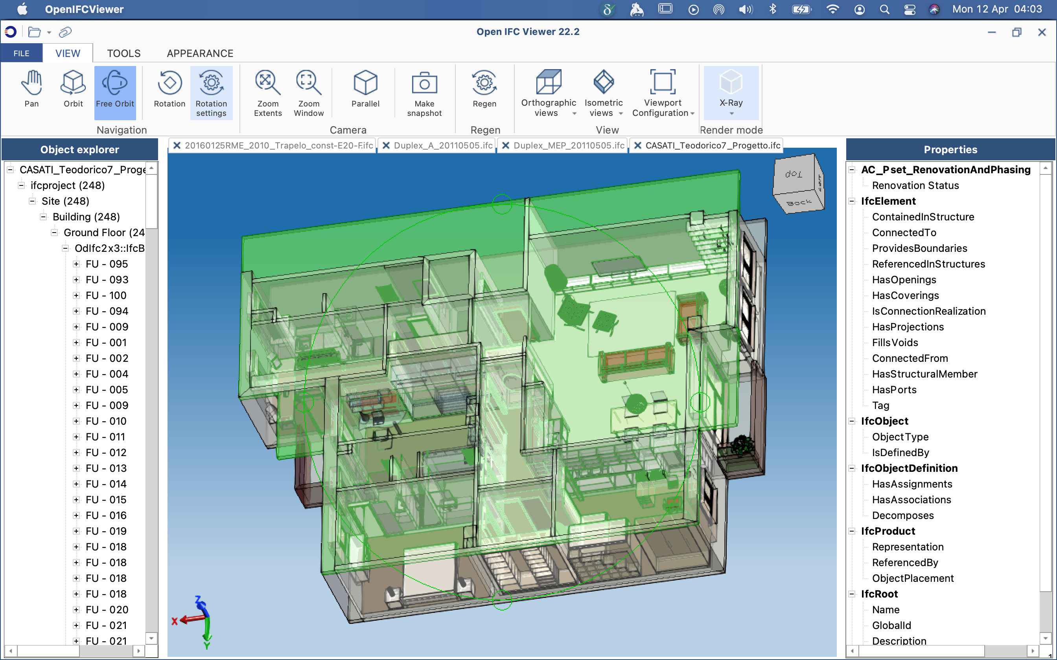
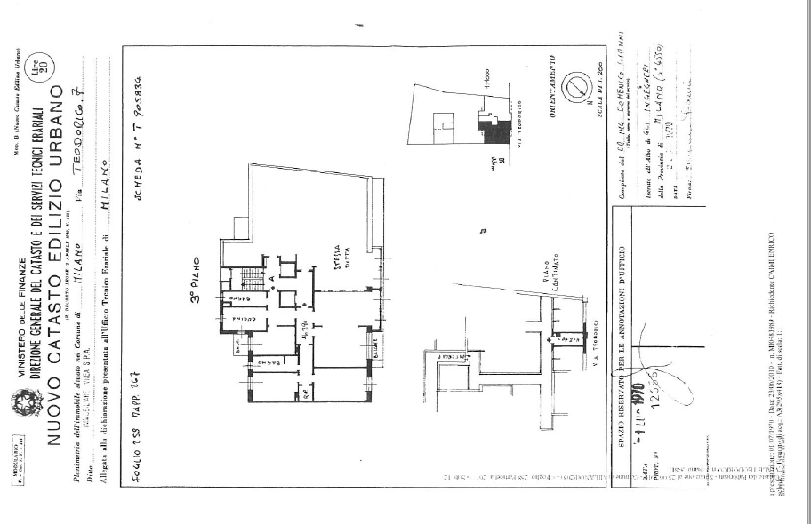
Il modello Gaya-R.E.
NFT per la modeling dei dati immobiliari
Non Fungible Asset
TokenName
Unit (1)
Asset Creeator
Note: {metadata}
DIZME This is me

Slide 19
2
How we built it
Descrizione Tecnica e Demo/Video

Slide 20
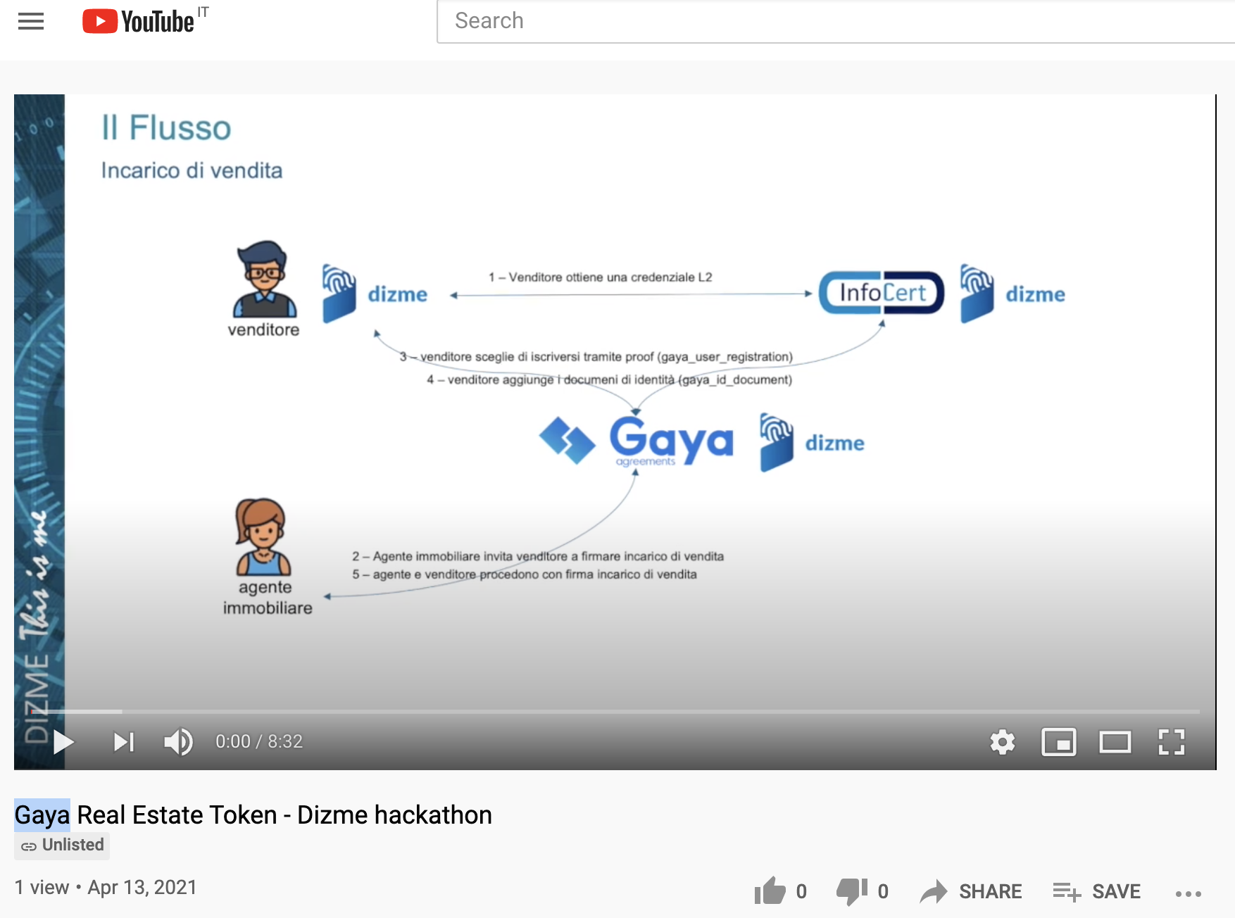
Dimostrazione - Video
DIZME This is me

Slide 21
3
Market approach and follow up
Go To Market – Business plan

Slide 22
Business model
GAYA
Monthly Subscription plans
 | GAYA Smart | Gaya Studio | Gaya Enterprise
Subscription Fee | tbd€ | tbd€ | Tbd€
eSignature Users | 1 | 3 | > 20
Staff Users | 1 | 3 | unlimited
Free Dossiers | 50 | 100 | TBD
eSignature Standard Workflow | ✓ | ✓ | ✓
eSignature Custom Workflow | ✕ | ✓ | ✓
Qualified Timestamp | ✓ | ✓ | ✓
Native Video Conference | ✓ | ✓ | ✓
Archival | 0,5GB | 5GB | TBD
GAYApp with NFC eDOC reader | ✓ | ✓ | ✓
Customer service | 5x8 | 5x8 | TBD
DIZME This is me

Slide 23
Business model
GAYA
Add-ons
 | Cost
Dossier Refill | 100 x tbd€
Legal Archiving Space Refill | 1Gb x tbd€/m
New user Refill | 1 user x tbd€/m
Dedicated Customer Service | tbd € / h
DIZME This is me

Slide 24
Financial projections and Roadmap
2021
2022
2023
2024
2025
18M
10M
9.5M
4.4M
4.6M
87K
1.2M
1.2M
-266K
--216K
Gaya rel. 1
Family & friends
Gaya rel. 2
Gaya mobile App
Digital Marketing
Gaya Production:
Gaya Studio
Gaya Smart
Voting & SSI module
New target IT Customer
02.2021
04.2021
06.2021
09.2021
70K
250K
500K – 13.5%

Slide 25
4
Il Team
yyy

Slide 26
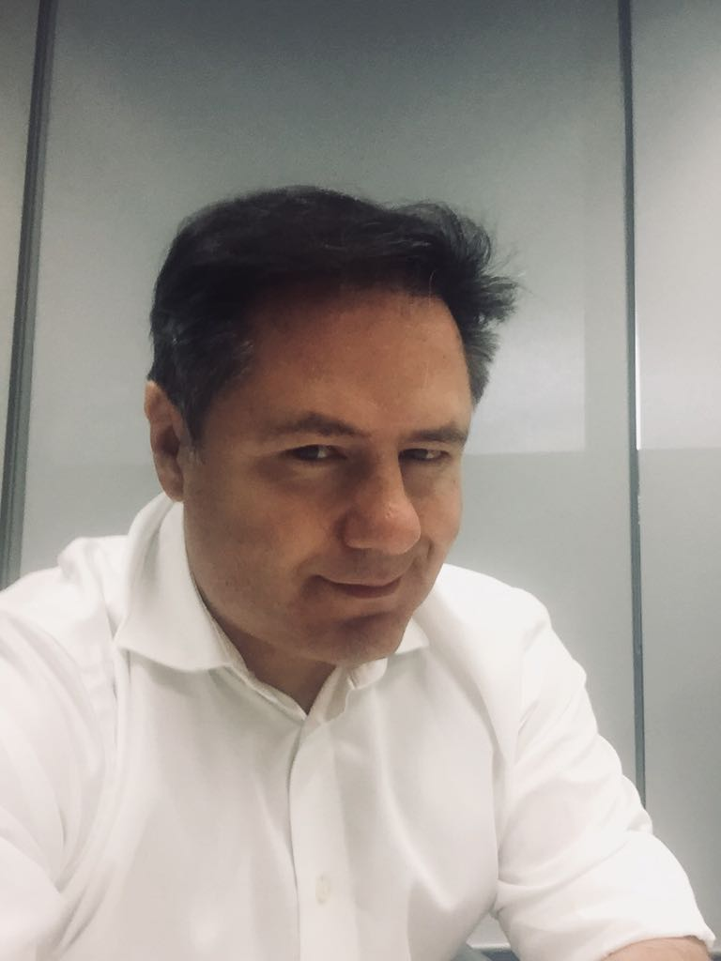



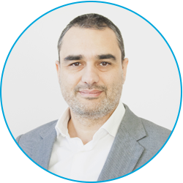
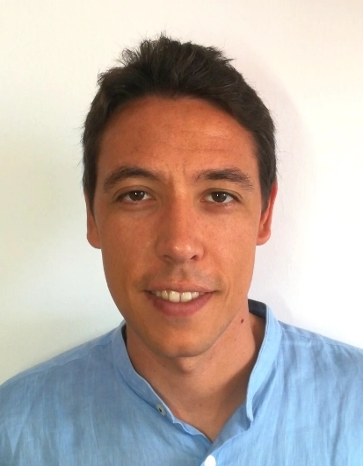
Il team
Gaya “Estate 4 Real”
Composizione del team e caratteristiche/ruoli:
Egidio Casati (CEO Nym)
Ideazione della soluzione
Sviluppo dAPP Algorand
Token design ERC721 Ethereum
Antonino Cilluffo (CEO Gaya)
- Business Plan
Dott. Arch. Achille Realmonte (Architetto, esperto di dominio)
Consulenza BIM
Validazione della soluzione
Fabrizio Lipani (Marketing)
- Marketing Plan
Daniele Rebechi (Dev Ops)
Deploy Gaya SSI Demo
Carmelo Ienco (Dev)
Evoluzione Gaya
Integrazione API Dizme
DIZME This is me

Slide 27
Grazie

